Slide 1
DaZ- Konzept
der Grund- und Gemeinschaftsschule Stecknitz

Slide 2
Organisation DaZ-Zentrum
Schüler kommen von den Stammschulen zu uns
12 Monate Förderungsdauer im Basiskurs, danach Aufbaustufe
20 Schüler im Basiskurs, 11 Kinder in der Aufbaustufe

Slide 3
Schüler sind teilintegriert
Positive Effekte:
Schaffung eines deutschen Umfeldes
Stärkung der sozialen Kompetenzen
Ausbau Empathiefähigkeit
Verteilung der Schüler: - Berkenthin: Klasse 1-6
- Krummesse Klasse 7-10

Slide 4
Stundenverteilung: 20 DaZ- Stunden je Standort
Schüler erhalten je nach Sprachstand mindestens 16 DaZ-Stunden
In den Regelklassen werden die restlichen Stunden verbracht

Slide 5
 | Montag | Dienstag | Mittwoch | Donnerstag | Freitag
1 | Deutsch | Englisch | DaZ | NaWi | DaZ
2 | Deutsch | DaZ | DaZ | NaWi | DaZ
3 | Sport | DaZ | DaZ | Mathe | DaZ
4 | Sport | DaZ | DaZ | Mathe | DaZ
5 | DaZ | Da | WPU | DaZ | WiPo
6 | DaZ | Weltkunde | WPU | DaZ | WiPo
7 | Musik | Iktg
8 | Musik

Slide 6
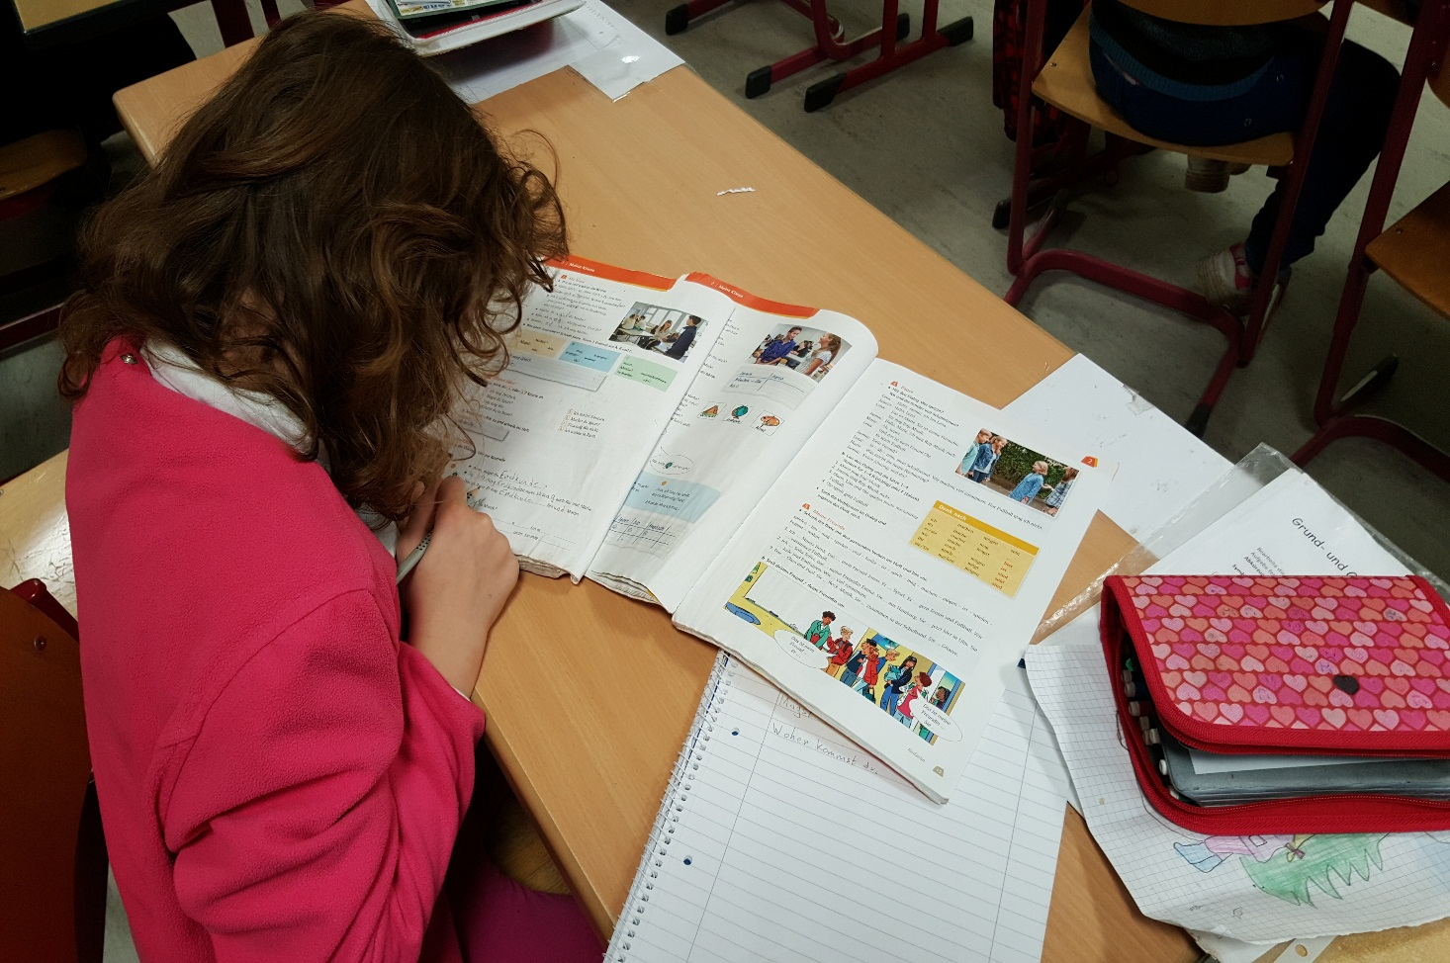
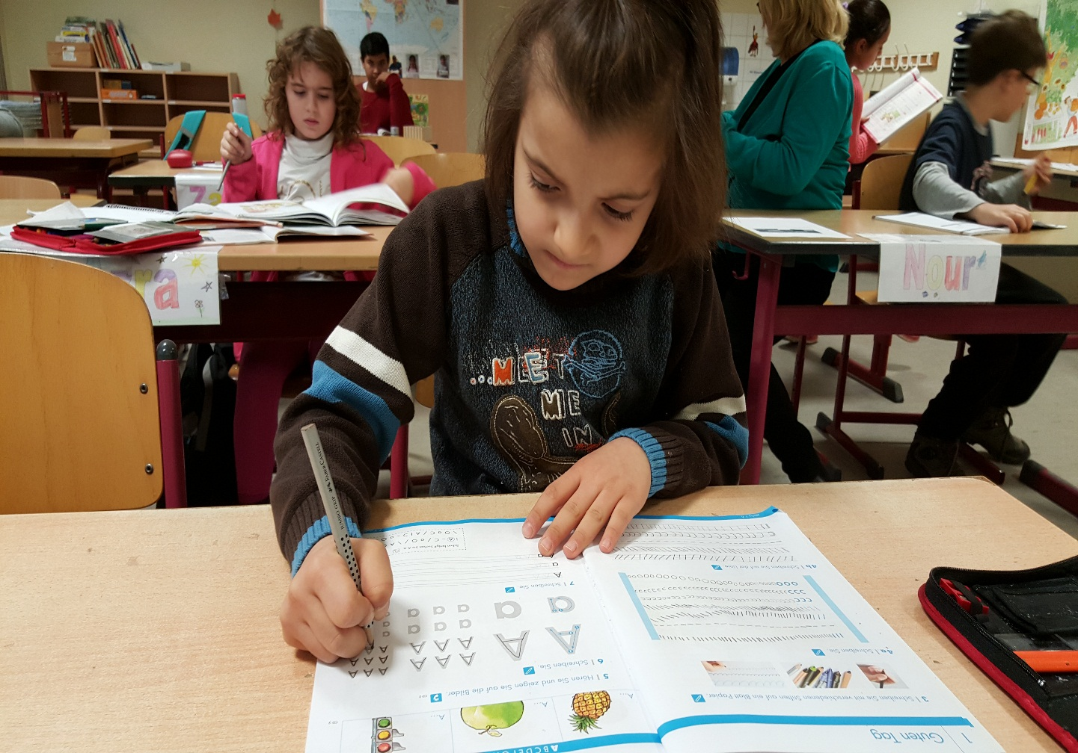
DaZ-Unterricht
Individuelle Arbeitspläne

Slide 7
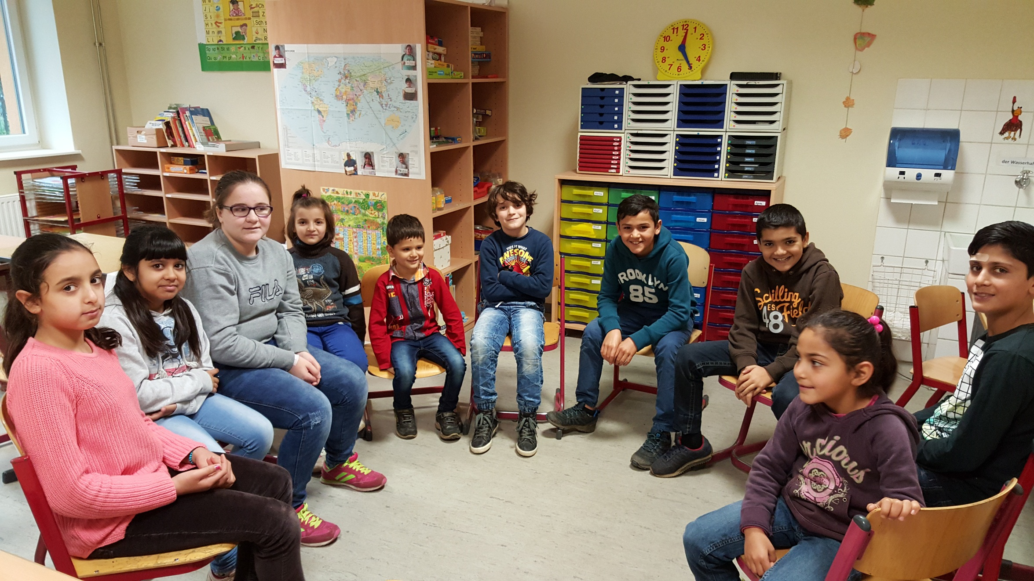
Gemeinsame Phasen

Slide 8
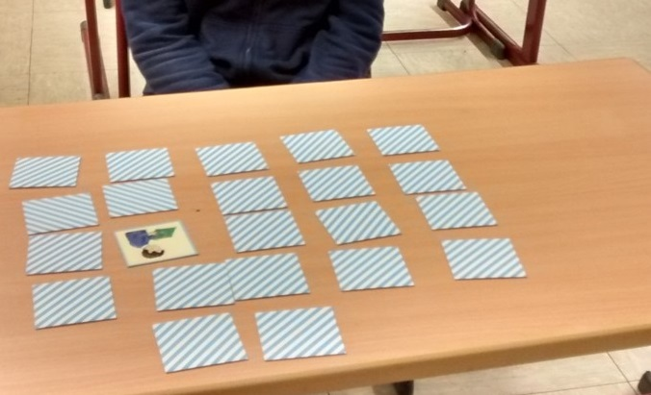
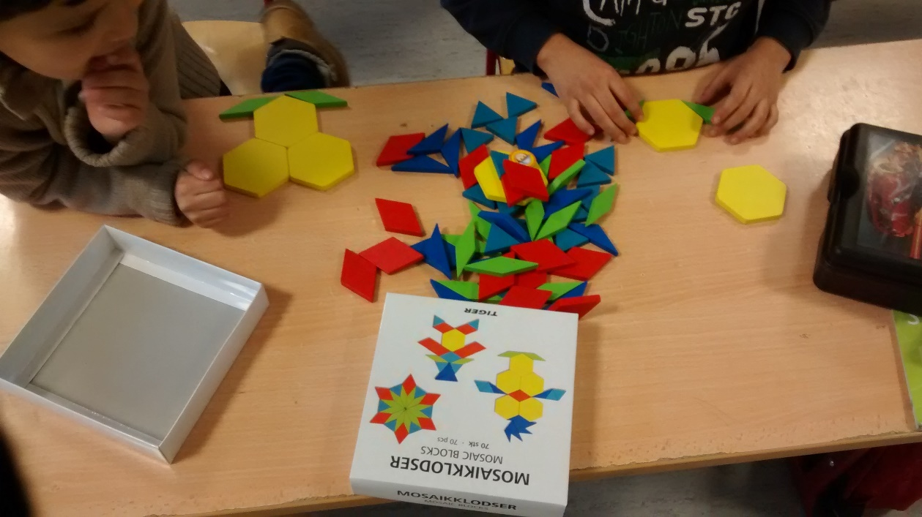
Spielerische Phasen

Slide 9
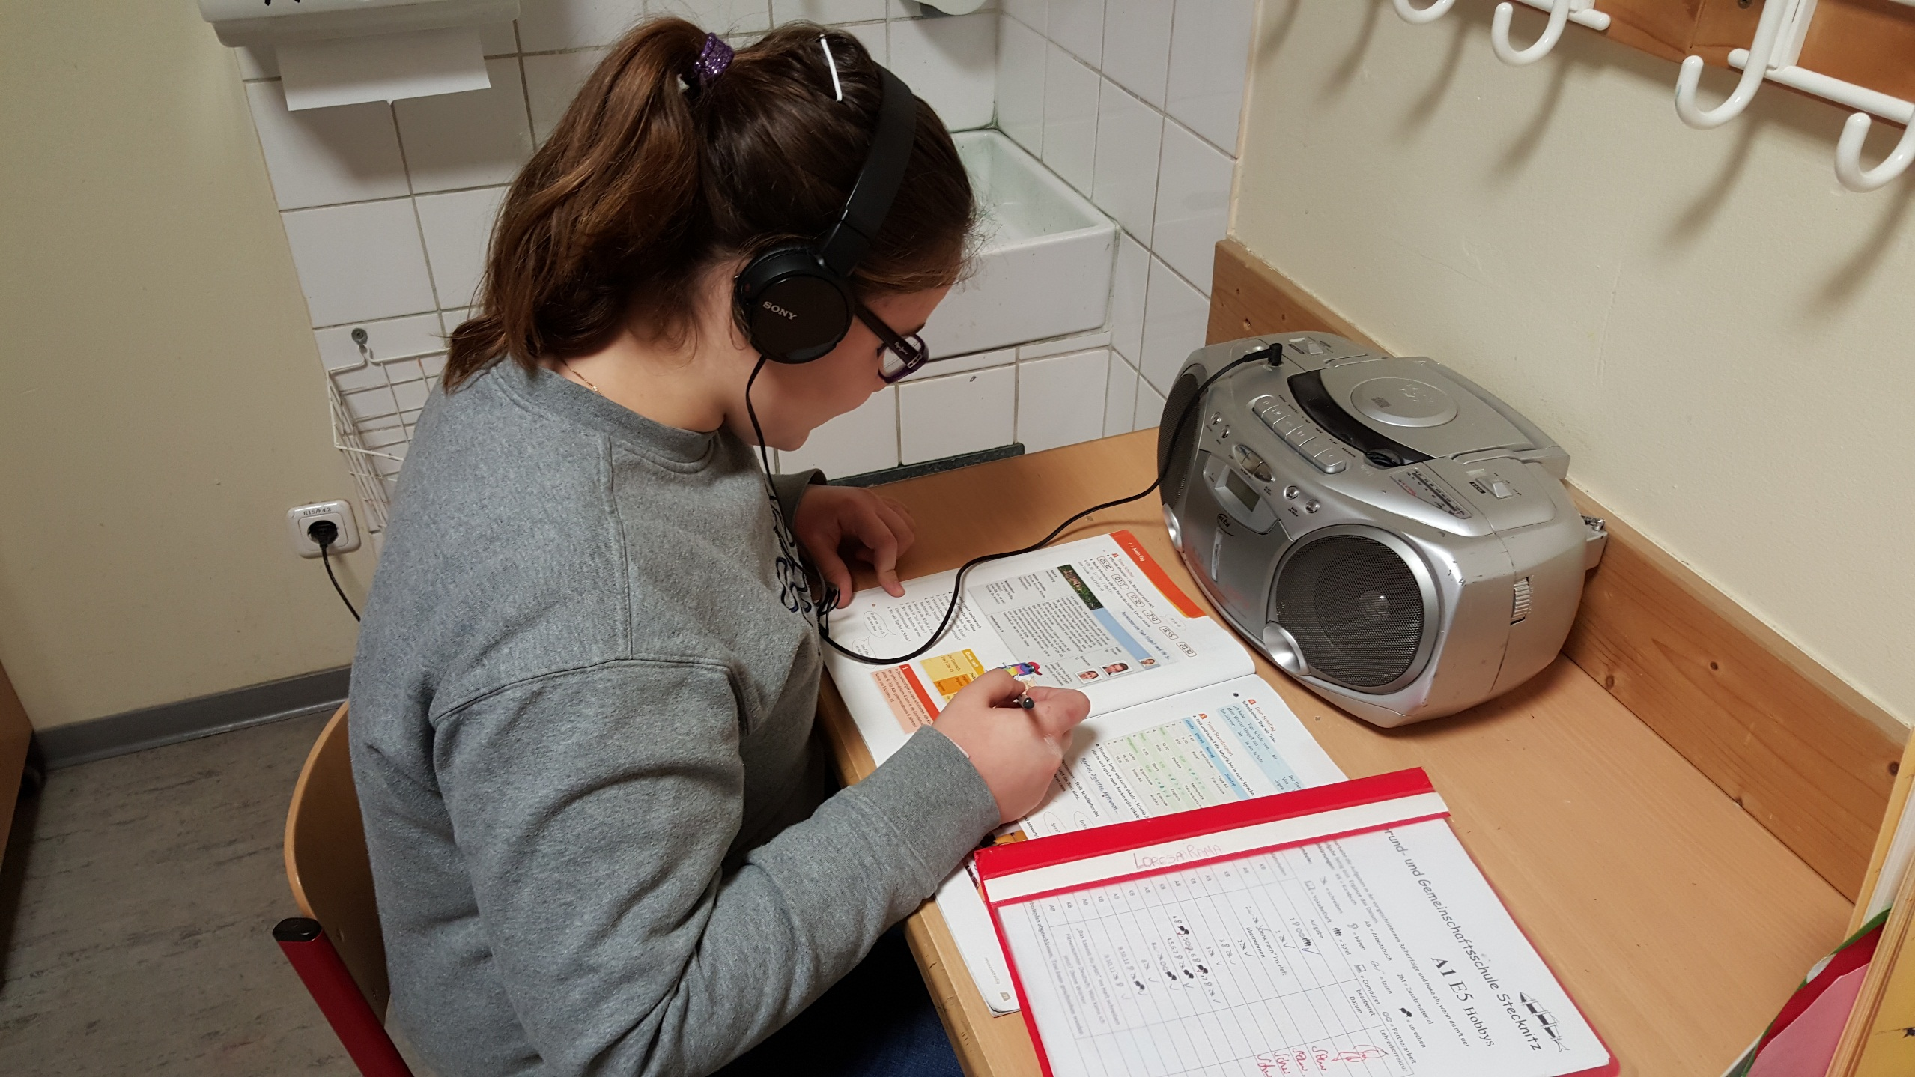
Mündlicher Sprachgebrauch

Slide 10
Vielen Dank!

